Slide 1
AKILCI LABORATUVAR UYGULAMALARI
Dr.Fatma Ceyla Eraldemir

Slide 2
Sağlık Bakanlığı Sağlık Hizmetleri Genel Müdürlüğü Tetkik ve Teşhis Hizmetleri Daire Başkanlığınca başlatılmıştır
Kamu/ Üniversite/ Özel;
Tıbbi biyokimya,
Tıbbi mikrobiyoloji,
Tıbbi patoloji,
Doku tipleme laboratuvarları
Genetik hastalıklar tanı merkezlerini kapsamaktadır

Slide 3
Bakanlık Sistem hazırlık çalışma süreci;
Tıbbi laboratuvar uzmanları ve STK dan 1 50 kişinin katılımı ile gerçekleşen Çalıştaylarda her bir basamak için yuvarlak masa çalışma grupları düzenlenmesi
Mail grupları oluşturulması ve çalışma gruplarından çıkan sonuçlar 150 kişilik gruba mail atılması
Gelen görüşler doğrultusunda taslaklar hazırlanması
Taslakların bakanlık Tetkik ve Teşhis hizmetleri Dairesi web sayfasından görüşe sunulması
Görüşler ile birlikte Bilimsel Komisyona sunularak onay alıması
Onaylanan taslak ilgili klinik derneklerle görüşülmesi
Son taslak ise Sağlık Bilgileri Sistemleri Genel Müdürlüğü (SBSGM ) ile çalışılarak yazılım firmalarına görüşe sunularak hazırlandığı belirtilmektedir

Slide 4
Bakanlıkça belirtilen AMAÇ ;
Hastaya doğru tanı konulmasını sağlamak
Test sonuçlarının klinik yararlılığını arttırmak
Tıbbi laboratuvar alanında üretilen hastaya verilecek olan tetkik sonuç raporlarının standardize etmek
Gereksiz test istemini önlemek
Klinisyen ile tıbbi laboratuvar uzmanı arasında iletişim, teknik danışmanlık ve bilgi alışverişini sağlamak

Slide 5
Yedi prosedür başlığı oluşturulmuş;
1- Akılcı Test İstem Prosedürü
2- Refleks ve Reflektif Test Uygulamaları
3-Bu Test Nerede Yapılıyor Sistemi
4- Konsültasyon İstem Prosedürü
5- Tıbbi Laboratuvar Tetkik Sonuç Raporu Standardizasyonu
6- Karar Sınırı, Kritik Değer ve Ölçüm Birimlerinin Harmonizasyonu
7- Onay Destek Sistemi Kullanım Prosedürü

Slide 6
1.AKILCI TEST İSTEMİ
Yüksek test maliyetleri

Slide 7
Dünyada durum nedir?
İngiltere

Slide 8
İlk olarak 2013 yılında bir Tıbbi laboratuvar kuruluşu -ACB;
Klinik Bilgi Özetleri - Kanıta dayalı bilgi kaynakları
Birinci basamak sağlık hizmetlerinde yönetilen genel koşullar hakkında literatür taraması
Uzman görüşü stratejisi izlenerek taslak hazırlamış,
2013, Association for Clinical Biochemistry and Laboratory Medicine (ACB)-UK

Slide 9
Taslak öneriler tamamlandığında, değerlendirme ve yorum için bağımsız bir incelemeciye gönderilmiş
Bu projenin son aşaması, İngiltere’nin her bölgesinden temsilcilerin katılımı ile bir panel düzenlenmesi
Hazırlanan önerilerin gözden geçirilmesi olmuştur.
Literatür ya da yayınlanmış kanıta dayalı rehber bulunmadığında, çalışma grubunun fikir birliğine dayanarak öneriler hazırlanmış.
2013, Association for Clinical Biochemistry and Laboratory Medicine (ACB)-UK

Slide 10
Pratikte Test tekrarını azalması amacıyla;
Doğru hasta için, doğru zamanda test istemi amacıyla kullanıcıların eğitimi
Tekarı istenilen testlerde istemi yapılan test üzerinde açılacak bir kutucukla bilgilendirme veya bir handbook açılması
Bir seçenekle testin yakın zamanda yapıldığı, tekrarının istenilip istenmediğini soran bir ekran açılması
Laboratuvarlarda hastanın önceki test istemlerine dayanan kısıtlamaların uygulanması gerekliliğine karar verilmiştir.

Slide 11
2015, The Royal College of Pathologists (RCP)-UK Association for Clinical Biochemistry and Laboratory Medicine (ACB)-UK
Institue of Biomedical science (IBMS)

Slide 13
Minimal test tekrar aralıkları (intervalleri) ne demektir?
Testin özelliklerine ve kullanıldığı klinik duruma bağlı olarak, test tekrarlanmadan önce geçmesi gerekli minimum süre olarak tanımlanmıştır.
2015, The Royal College of Pathologists-UK

Slide 14
Tüm laboratuvar Branşı Hekimlerinin Yer aldığı bir grup
Bir testin tekrarlanma sıklığının birtakım kriterlere dayanması gerekir:
Fizyolojik özellikler,
Biyolojik yarı ömür,
Testin analitik özellikleri,
Hastanın tedavi ve monitorizasyon gereksinimleri
(Bu rapor, laboratuvar tıbbı perspektifinden bakışla öneriler sunmaktadır)
2015, The Royal College of Pathologists

Slide 17
Gereksiz tekrar tetkik problemimiz var.
Hasta bir hafta önce kan verdim diyor ama sonucuna göremiyorum ki.
Acaba istediğim tetkik 1 hafta sonra değişiyor mu? geçerlilik süresi neydi? hatırlamıyorum.
Aman boş ver istesem ne olur ki? beni engelleyen mı var?
Ya eski sonucu yanlışsa ?
Bir daha bakalım .
5. Tetkik isteyim bir an önce diğer hastaya geçeyim.

Slide 18
Bakanlığın belirlemiş olduğu intervaller otomasyon sistemlerinde aktif hale getirilmiştir Hastadan bir testin istenmesinden sonra aynı testin yeniden istenebilmesi için önerilen süreyi tanımlayan listedir.
Sağlık hizmet sunucularındaki acil ve yoğun bakım üniteleri dışındaki birimlerden istenen test istemlerini kapsar.

Slide 19
Bizim akılcı istem sistemimizde;
Sadece test istem sıklığı var
Ancak; Tekrar istemi hastanın klinik durumuna göre yapılmalı
Hastalık tanılarına, tedavi ve monitorizasyonuna uygun bir interval tanımlaması yapılmamış durumda

Slide 20
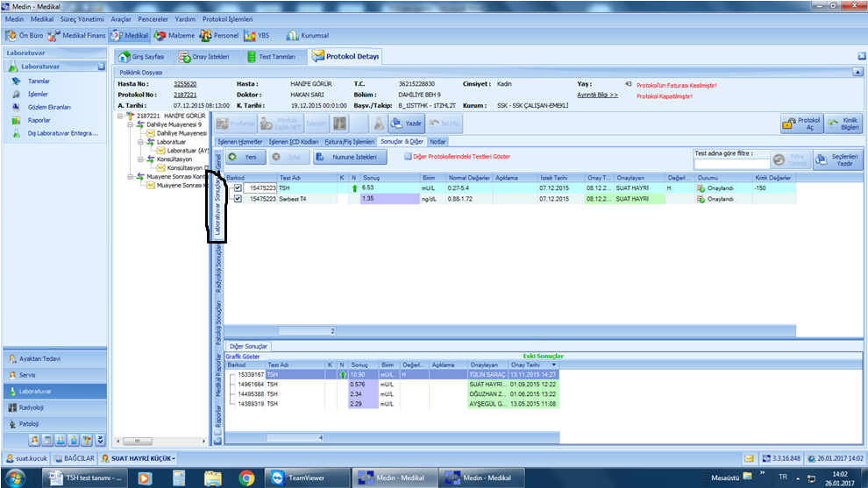
AKILCI TEST İSTEM SİSTEMİ BAŞLAMIŞTIR
A) Test isteme sayfası, her test için bir hastaya ait geçmiş en az son iki test sonucunu klinisyenin tek bir tıklama ile görebilmesine olanak verecek biçimde düzenlenir
En son sonuçları
Eski sonuçlar sekmesi
Daha eski sonuçlar

Slide 21
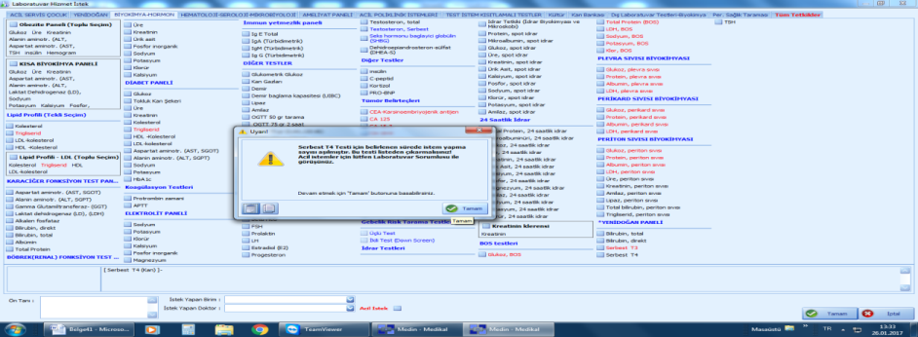
AKILCI TEST İSTEM SİSTEMİ BAŞLAMIŞTIR
b) Bakanlıkça belirlenmiş test istem periyodundan daha kısa sürede bir testi istemesi durumunda, ekrana “Test istem periyodu uyarısı! İstediğiniz testin … tarihinde ….. sonucu mevcuttur. İstem’e devam etmek istediğinizden emin misiniz?-Evet/Hayır” uyarısı gelir
Test istem periyodu uyarısı!
IgA testinin 01.03.2018 tarihinde sonucu mevcuttur. İsteme devam etmek istediğinizden emin misiniz? Evet/Hayır

Slide 22
Test istem ekranında “Emin misiniz?” uyarısına rağmen yapılmış test istemi olması halinde (örneğin: Estradiol testi için 0-12 gün içerisinde istem yapılması) sağlık hizmet sunucuları tarafından hekim bazında istatistiki kayıt tutulur.
İlgili kayıtlar gerektiği durumlarda Bakanlığa tablolama programları tarafından işlenebilir formatta bir elektronik dosya olarak tıbbi laboratuvar birim sorumlusu tarafından bildirilir.

Slide 23
Test sonuçlarının hastalık tanılarına katkısı yaklaşık %70 oranında,
Gelişen teknoloji ile birlikte test sonuç verme sürelerinin kısalması, laboratuvarlarda çalışılan test sayı ve çeşidinin artması, yaşlı nüfusun ve buna paralel olarak kronik hastalıkların artması gibi nedenlerle laboratuvar testlerinin kullanımı her geçen gün artış göstermekte,
Ancak laboratuvar kullanımındaki artışın önemli sebeplerinden bir gereksiz test istemleri olarak göze çarpmakta

Slide 24
Gereksiz test istem oranlarını incelemeye yönelik bazı çalışmalar yürütülmüştür
İlk başvuruda endike olmayan istem
veya
İstemlerin uygunsuz aralıklarla yapılması

Slide 25
Total kolesterol, HDL-K ve LDL-K
Kılavuzlarda düşük riskli hastalarda 3 yılda bir,
Yüksek riskli ve tedavisi stabil olan hastalarda yılda bir,
Tedavisi yeni başlanan veya tedavisinde değişiklik yapılan hastalarda ise 1-3 ayda bir
Gereksiz Test İstemlerinin sPSA ve Serum Lipidleri Testleri Üzerinden İncelenmesi. E Kocatürk, A Canik, Ö Alataş. Gereksiz Test İstemlerinin sPSA ve Serum Lipidleri Testleri Üzerinden İncelenmesi.Türk klinik biyokimya derg 2015; 13(3): 101-106

Slide 26
Gereksiz test tekrarlarını inceleyen bir çalışma: (AFP-hepatosellüler karsinoma, İmmunglobulinler-Myeloma hariç tutularak)
Kwok J¹, Jones B. Unnecessary repeat requesting of tests: an audit in a government hospital immunologylaboratory. J Clin Pathol. 2005 May;58(5):457-62.

Slide 27
Literatür taraması, farklı kuruluşların klavuzları incelenerek,
Test tekrarının klinik anlamlılık ifade ihtimalinin düşük olduğu belirli zaman aralıkları belirlenmiş.
Bu yolla gereksiz istem oranları çıkarılmaya çalışılmış.
Kwok J¹, Jones B. Unnecessary repeat requesting of tests: an audit in a government hospital immunologylaboratory. J Clin Pathol. 2005 May;58(5):457-62.

Slide 28
Test tekrarlarının olası sebepleri:
Testin zaten yapıldığının farkında olunmaması
Tümör belirteçlerinin yarı ömrünün bilinmemesi
Tekrarlanan otoantikor testleri değerlendirme eksiklikleri
Testlerin uygun kullanımı konusunda deneyimsizlik veya bilgi eksikliği
Önceki sonuçların kontrol edilememesi
Değiştirilmesi zor olan test panelleri oluşturulmuş olması
İhmal ve tıbbi hata davaları olabilir tedirginliği
Hastaların talebi üzerine test istemi yapılması
(Table 6) Kwok J¹, Jones B. Unnecessary repeat requesting of tests: an audit in a government hospital immunologylaboratory. J Clin Pathol. 2005 May;58(5):457-62.

Slide 29
Başka bir çalışma;
3. basamak bir hastanede yapılan bir çalışma
%11 den fazla gereksiz istem olduğu tesbit edilmiştir
Tavsiye ; eğitim ve sistemde algoritmalar üzerinden uyarı ve hatırlatmalarla kullanıcı uyarısı ile istemlerin yapılabilmesi önerilmiştir.
Mohamed Khalifa, Parwaiz Khalid. Reducing Unnecessary Laboratory Testing Using Health Informatics Applications: A Case Study on a Tertiary Care Hospital. Procedia Computer Science 37 ( 2014 ) 253 – 260.

Slide 30
Başka bir çalışma;
7 günden küçük yenidoğanlar dışlanarak, tüm hastalara CRP istemi 48 saatten erken olamaz kuralı uygulanarak maliyetler düşürülmüştür.
Jenna L Waldron,1 Clare Ford,1 Donald Dobie,1 Graham Danks,1 Richard Humphrey,2 Alain Rolli,1 Rousseau Gama1,3An automated minimum retest interval rejection rule reduces repeat CRP workload and expenditure, and influences clinician-requesting behaviour. JCP Online First, published on June 4, 2014 as 10.1136/jclinpath-2014-202256

Slide 31
Başka bir çalışma; (Massachusetts -999 yataklı 3. basamak eğitim hastanesi)
Test istem sayılarını güvenli şekilde azaltabilmek için algoritmalara dayanan kurallar geliştirilmiş
Yatan hastalar ve en az 5 gün yatışı olan hastalarda, test sonucu normal, anormal veya kritik sonuçları olanlarda test isteminin nasıl uygulanacağı (K,Ca, hematokrit) belirlenmiş,
Algoritmaları uygulayarak test isteminde %34 azalma sağlamışlar
İlk 2 gün sonuçlar normal ise 5. gün tekrar kontrol istemi yapılsın demişler
Wertheim BM¹, Aguirre AJ², Bhattacharyya RP³, Chorba J⁴, Jadhav AP⁴, Kerry VB⁵, Macklin EA⁶, Motyckova G⁴, Raju S⁷, Lewandrowski K⁸, Hunt DP⁹, Wright DE² An Educational and Administrative Intervention to Promote Rational Laboratory Test Ordering on an Academic General Medicine Service. Am J Med. 2017 Jan;130(1):47-53. doi: 10.1016/j.amjmed.2016.08.021. Epub 2016 Sep 9.
.

Slide 32
Bildirilen advers olaylar;
Akut böbrek yetmezlikli hasta tanısında gecikme
Vitamin D eksikliği nedeniyle IV bifosfonat tedavisi alan hastada Ca ve fosfor ölçümünde gecikme
Karaciğer yetersizliği olan hastada INR yüksekliğini tesbitte gecikme
Wertheim BM¹, Aguirre AJ², Bhattacharyya RP³, Chorba J⁴, Jadhav AP⁴, Kerry VB⁵, Macklin EA⁶, Motyckova G⁴, Raju S⁷, Lewandrowski K⁸, Hunt DP⁹, Wright DE² An Educational and Administrative Intervention to Promote Rational Laboratory Test Ordering on an Academic General Medicine Service. Am J Med. 2017 Jan;130(1):47-53. doi: 10.1016/j.amjmed.2016.08.021. Epub 2016 Sep 9.
.

Slide 33
2.REFLEKS VE REFLEKTİF TEST

Slide 34
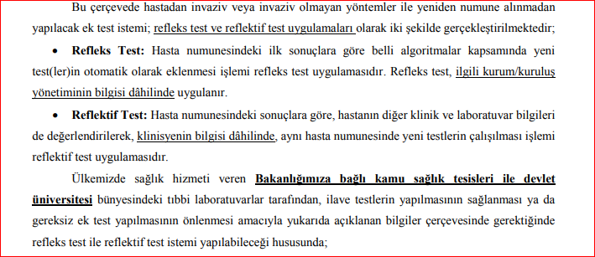

Slide 35
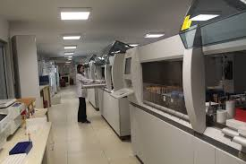
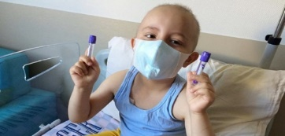
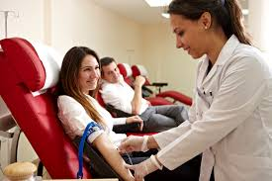
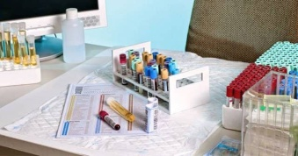
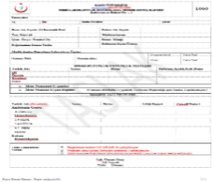
Refleks Test ve Reflektif Test Uygulaması
Refleks test:
belli algoritmalar kapsamında yeni
test(ler)in otomatik olarak eklenmesi işlemi refleks test uygulamasıdır.
yönetiminin bilgisi dâhilinde uygulanır.
Reflektif test:
Hasta numunesindeki sonuçlara göre, hastanın diğer klinik ve laboratuvar bilgilerinin
de değerlendirilerek, aynı hasta numunesinde yeni testlerin çalışılması işlemi
Klinisyenlerin bilgisi dahilinde
1.Doğru sonuç
2.Hızlı sonuç
3.Hekim ve hasta memnuniyeti
2.Tekrar numune almadan
1.Dr tekrar gitmeden
Yeni tetkiklerin eklenmesi

Slide 36
Koagulometrik tetkikler
PT, APTT istemleri
Faktörler
Hepsi aynı anda yapılmakta,

Slide 37
TFT refleks test uygulaması;
Tiroid fonksiyon testleri (TFT) klinik laboratuvarlardan en sık istenen endokrin testler
Amerikan ve İngiliz Tiroid Dernekleri tarafından yayınlanan kılavuzlar, tiroid uyarıcı hormonun (TSH)
tiroid hastalıkları için ilk adım testi olarak kullanılmasını önerilmekte,
TFT refleks testi uygulamasının sağlık harcamasına etkisini araştırılmış.
F Demirci, İ Karakoyun, C Duman, FD Arslan, D Özbek, D Kalenci. Tiroid Fonksiyon Test İstemlerinde “Refleks Test” Uygulaması ve Sağlık Harcamalarına Etkisinin İncelenmesi.Türk Klinik Biyokimya Derg 2017; 15(2): 67-74

Slide 38
Klavuzlarda TFT isteminde başlangıç olarak TSH testinin çalışılması tavsiye edilmektedir.
TSH test sonucunun referans aralık dışında kalması durumunda ilk olarak sT4 testi
Daha sonra ise sT3 testinin çalışılması uygun yöntem olarak bildirilmiştir

Slide 39
Hastanemizde refleks test uygulamalarına yönelik algoritmalar belirlenmek üzere çalışma grubu oluşturulmuştur.
Reflektif test uygulamaları bazı durumlarda zaten yapılmakta idi
(örn: serumu jelleşen ve otoanalizör pipetasyonu yapılamayan numunede;
immun fiksasyon elektroforezi yapılmasını önermek,
hekimi aranarak paraproteinemi açısından hematoloji konsültasyonu istemesi için yönlendirmek gibi.)

Slide 40
3. BU TEST NEREDE YAPILIYOR?

Slide 41
Bu Test Nerede Yapılıyor?
http://ckysweb.saglik.gov.tr/labtestlerapp/testlabara.aspx
adresinden giriş yapılabildiği,
Aranmak istenen herhangi bir testin hangi ilde,
hangi kurumda,
hangi laboratuvarda,
nasıl (laboratuvarda bulunan cihazlarla/dış laboratuvar hizmet alımı yolu ile) yapıldığı

Slide 42
BU TEST NERDE YAPILIYOR?
Avantajı
Yurtdışına numune transferinin engellenmesi
Özellerle anlaşma yapılması
Hekim
Hastayı en yakın sağlık kuruluşuna yönlendirme
Hasta
En yakın laboratuvar seçme şansı
Ulaşım ve maliyet açısından hasta yakını memnuniyeti
Dış lab. hizmet alımının kamudan yapılması
Yönetici

Slide 43
SUTta Var Olan Yurtdışına Gönderilen Testlerin Daha Ucuza Ülkemizde Yapılması
Ülkemizde kamuda yapılmayan testler yurt dışına gönderildiğinde SGK tarafından ödemesi yapılmaktadır. Ancak kamuda yapılmayan bu testlerin birçoğu daha ucuz maliyetle özel sektörde yapılmaktadır.
Örnek 1: GENDIA Laboratuvarı Avrupa’nın en ucuz genetik laboratuvarı olmasına rağmen fiyat farkı aşağıda belirtilmiştir.

Slide 44
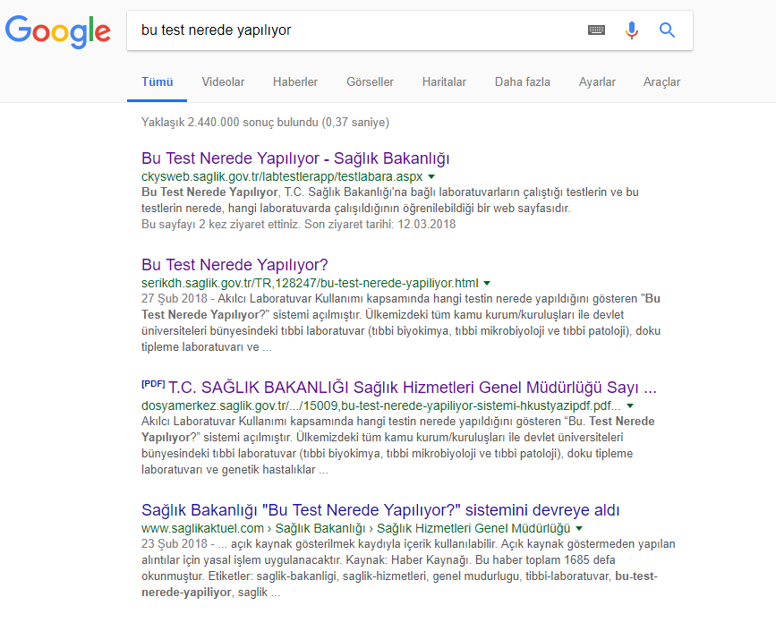
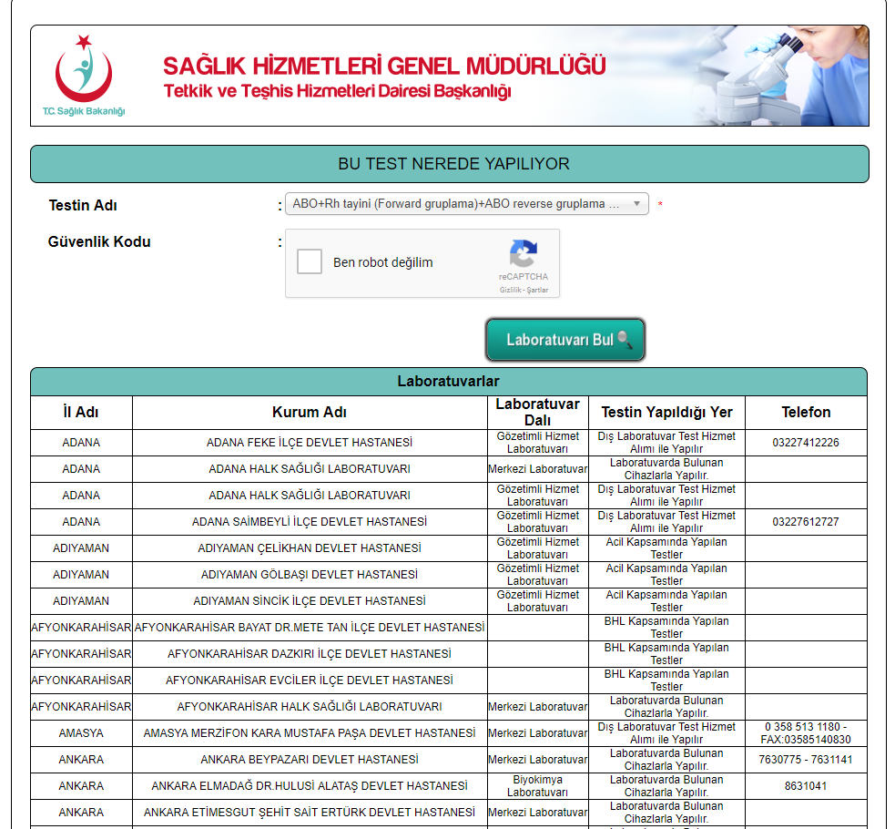
BU TEST NERDE YAPILIYOR? SİSTEMİ AÇILDI

Slide 45
4.KONSÜLTASYON İSTEM PROSEDÜRÜ
Aktif olarak kullanılmıyor

Slide 46
KONSÜLTASYON SİSTEMİ BAŞLATILDI
Klinisyen/
Laboratuvar Uzmanı
Laboratuvar Uzmanı/ Klinisyen
Laboratuvar Uzmanları Arasında

Slide 47
KLİNİSYEN-LABORATUVAR UZMANI
HBYS/LBYS
KONSÜLTASYON BUTONU
TIBBİ LABORATUVAR DALLARI (B, M, P, DTL)
TIBBİ LABORATUVAR UZMANI /
OTOMATİK OLARAK DA TIBBİ LABORATUVAR ALT BİRİM SORUMLUSU SEÇİLİR
EKRANA SESLİ/GÖRSEL UYARI GELİR
KONSÜLTASYON KABUL
(48 Saat)
KONSÜLTASYON CEVAP
(72 Saat)
TIBBİ LABORATUVAR UZMANI TARAFINDAN CEVAP VERİLEREK KLİNİSYENE GÖNDERİLİR
KLİNİSYEN EKRANINA SESLİ/GÖRSEL UYARI GELİR
SORUMLULUK (TIBBİ LABORATUVAR BİRİM SORUMLUSU VE İLGİLİ TIBBİ LABORATUVAR UZMANI)

Slide 48
5.SONUÇ RAPORLARININ STANDARDİZASYONU
Geliştirilmeye ihtiyacı var

Slide 49
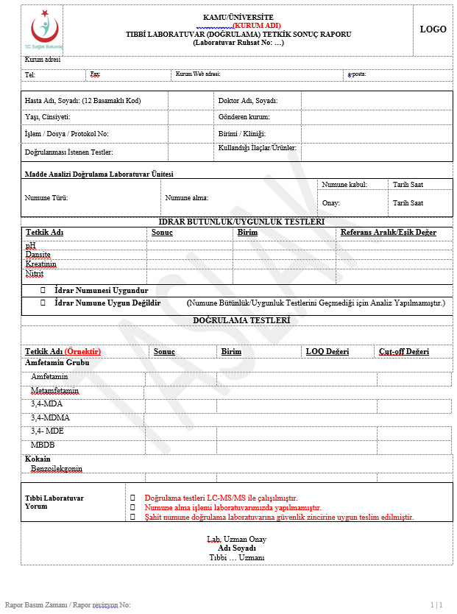
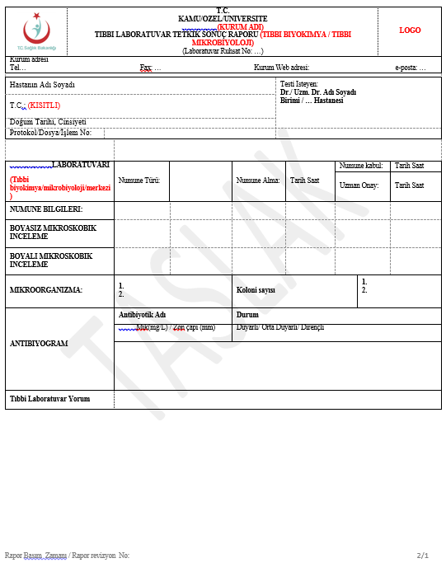
Sonuç Raporlarının Standardizasyonu Başlamıştır
Bu nasıl bir rapor? Hiç bir şey anlamadım!
Standart raporlama ile hekimlerin daha hızlı ve doğru şekilde raporları yorumlamasını sağlamak.

Slide 50
Sonuç Raporlarının Standardizasyonu Başlamıştır
Biyokimya
Mikrobiyoloji
Patoloji
Hastaya verilecek sonuç raporların minimum verileri kapsar.
Formatı kullanma zorunluğu var
31.08.2018 tarihine kadar uyum sağlanmalı.

Slide 51
Ölçüm Birimlerinin Standardizasyonu
CRP bizim lab. mg/dl sonuç veriyor.bu hastanede mg/L vermiş.ne yapmalı?birimlerin hepsi farklı.
Hasta güvenliği açısından tıbbi laboratuvar sonuç raporlarındaki test birimlerinin standart olması gerekmektedir
Hacim birimi olarak mililitre (mL) yerine litre (L) kullanımı
Klinisyenlerin alışması:
altı ay süre ile eski test birimleri ve yeni test birimlerinin birilikte sunulması gerekmektedir.
Lütfen yeni birimlere dikkat ediniz” gibi bir uyarı yeterlidir
Eski Birim Yeni Birim
mg/mL g/L
μg/mL mg/L
ng/mL μg/L
pg/mL ng/L
μU/mL mU/L
mU/mL U/L

Slide 52
LOINC kodları:her bir testin bir kodu var, tüm laboratuvarlar bu kodlara göre testlerini tanımladılar

Slide 55
LOINC kodlar-SUT ilişkilendirmesi yapılmış

Slide 56
6. KARAR SINIRI

Slide 57
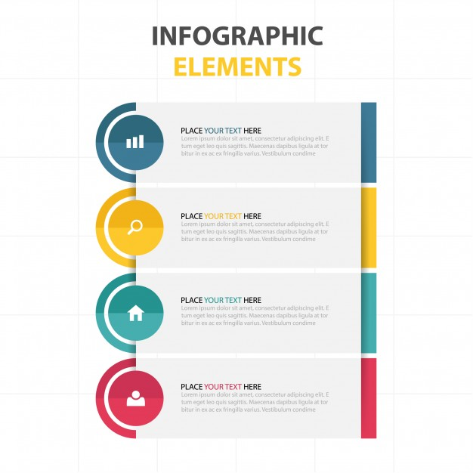
Karar Sınırı (Eşik Değer)
Kapsam: Kamu, Özel, Üniversite bünyesindeki tıbbi biyokimya, tıbbi patoloji, tıbbi mikrobiyoloji
Karar sınırları, tek bir değeri işaret eder.
Sonuç raporlarında karar sınırlarının yanına yıldız (asteriks, (*)) sembolü ile işaretleme yapılır ve raporun altında (*) işaretinin ne anlama geldiği açıklanır.
Örneğin: Glukoz: ≥126 mg/dL ise diyabet * gibi).
Bakanlıkça belirtilenlerin dışında yönteme bağlı olarak tıbbi laboratuvar uzmanı tarafından da karar sınırları eklenebilir. Örneğin: cTnT, cTnI, BNP/ProBNP, Prokalsitonin, D-dimer, CRP ve hsCRP, TSH vb. testler için eklenebilir

Slide 58
6. ONAY DESTEK SİSTEMİ
Sistem kurulumunda ekstra zaman ve maliyet ihtiyacı mevcut

Slide 59
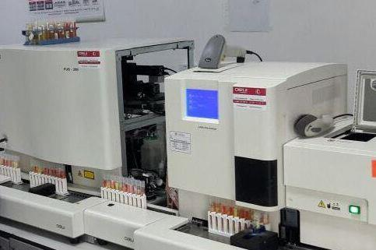
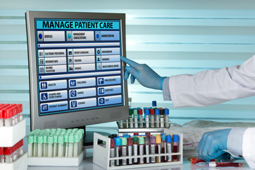
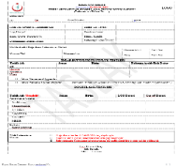
Onay Destek Sistemi
Autoverification (Otomatik Onay Sistemi)
analitik bilgi:
Kalite kontrol,kalibrasyon,referans aralık
Preanalitik bilgi:
hasta bilgisi
Yaşı,cinsiyeti,yaşı,
ilaç,ön tanı
Postanalitik bilgi:ilişkili testlerin değerlendirilmesi
Önceden tanımlanmış bilgisayar tabanlı
algoritmalar kullanarak
sonuçlarının belirli kriterlere göre değerlendirilmesi
İnsan etkileşimi olmadan önceden tanımlanmış bilgisayar tabanlı algoritmalar kullanarak laboratuvar sonuçlarının değerlendirilmesi ve onaylanması işlemidir
Uygunluk
Uygunsuzluk
Otomatik onay
Direk hekime
Gözden geçir
Manuel onay

Slide 60
Otomatik Onay Destek Sistemin avantaji
Bütün sonuçların aynı kriterlere göre değerlendirilmesi: Standardizasyon
Patolojik sonuçlara daha çok zaman ayrılması
ODS
Bilgisayar destekli olduğu için karmaşık algoritmaların uygulanabilmesi.
hata payın azalması
Turnaround time kısaltması.
(lab.işlem ve onay süresi)
PİLOT BÖLGE ÇALIŞMASI (Haziran 2017 itabaren)
Hastaneye başvuran hastaların %60’ının sonucu Otomatik Onay Destek Sistemi ile onaylanmıştır. Yapılan analizlerde verilen bu sonuçlarda herhangi bir yanlış onaylama yapılmamıştır.
Developing and application of an autoverification system for clinical chemistry and immunology test results (Abstract)
1. Zhonghua Yi Xue Za Zhi. 2017 Feb 28;97(8):616-621. doi:10.3760/cma.j.issn.0376-2491.2017.08.012.

Slide 61
ÖZET OLARAK;
Süreç içerisinde;
Güncellemeler
Geri bildirimlerle
İyileştirilebilecek bir sistem

Slide 62
Sabrınız için teşekkürler

